Slide 1

التقييم في صف جوجل الدراسي: كيف يعمل سلم التقييم وتقارير الاصالة ضمن صف جوجل الدراسي
الوحدة 3, القسم 2, الخميس 18 حزيران, 5:00 – 6:30 مساء

Slide 2
ستتمكن في نهاية هذه الجلسة من....
تعريف معنى سلم التقييم
فهم قيم سلم التقييم لتقييم الطلاب
عرض كيفية بناء سلم التقييم
تصميم سلم تقييم لتقارير طلابك
التعرف على مزايا استخدام تقارير الاصالة
استخدام سلم التقييم وتقارير الاصالة مع صف جوجل الدراسي (Google Classroom)
بناء تقرير وضع الدرجات باستخدام سلم التقييم وتقارير الاصالة.
اهداف الجلسة

Slide 3
مقدمة الى سلم التقييم
الاهداف التعليمية
مخرجات التعلم
النشاطات التعليمية
ادوات التقييم

Slide 4

ما هو سلم التقييم؟
سلم التقييم هو دليل لتسجيل الدرجات يساعد المعلم في تقييم اداء طلابه, بناء على مجموعة من المعايير. يحتوي سلم التقييم على المعايير او الخصائص التي يجب على عمل الطلاب ان يعرض المستوى النوعي المطلوب لها.
سلم تقييم الدرجة الكلية
سلم التقييم التحليلي

Slide 5


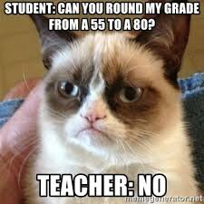
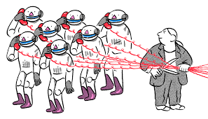
لماذا سلم التقييم
لماذا درجتي اقل من!
يلبي متطلبات الاعتماد الدولية
تحسين اداء الطلاب
مقياس لتعلم الطلاب للمهارات
طريقة للخلص من اراء الاشخاص
يشعرالطلاب بالمصداقية في اعطاء التقييم
اعطاء منهجية واضحة للتقييم
تحسين تعلم الطلاب

Slide 6
لماذا سلم التقييم
اعلام الطلاب باسلوب التقييم
تقليل وقت التقييم
تقييم اكثر موضوعية
معرفة الطلاب بالتفاصيل الدقيقة للمهام المطلوبة قبل انهائهم للعمل. سيوفر هذه الكثير من وقت التعليم المطلوب للاجابة على اسئلتهم فيما بعد وقطع الطريق امام الاعذار التي يمكن التكهن ببعضها من قبل بعضهم.
سيهتم الطلاب بتلبية المتطلبات بدلا من السؤال عن تفاصيلها
بناء معايير التقييم سيأخذ وقتا طويلا, ولكنه سيقلل الوقت المطلوب للتقييم.
ستكون معايير التقييم بمثابة دليل ارشادي لتدريس الطلاب عند تقييم المهام والواجبات
لا حاجة لمقارنة اجوبة الطلاب لتحديد اكثرها ارضاء او صحة بطريقة عادلة, بل تكون المقارنة مع المعايير الموضوعة فقط
ستكون للمعلم معايير مرجعية واحدة للقيام بالتقييم.

Slide 7
لماذا سلم التقييم
التقييمات ذات الهيكلية الثابتة
شفافية التقييم
التقييم الذاتي
سيضيف نمطا منضبطا لمكونات المهام المطلوبة من الطلاب ويجعل من الممكن تحسينها وتطويرها مستقبلا
القدرة على مقارنة هذه المهام مع المهام السابقة بسرعة وفاعلية اكبر.
اضافة الشفافية الى التقييم المعطى لواجبات ووظائف الطلاب
لن يكون للطلاب الفرصة لتكوين افكارهم الخاصة حول عملية التقييم والتي تقود عادة للاعتقاد باستحقاقهم لتقييم افضل.
سيتمكن الطلاب من توقع التقييم الذي سيحصلون عليه بعد انهائهم لواجباتهم واختباراتهم
سيتكمن الطلاب من تقييم بعضهم البعض

Slide 8
سلم التقييم الذي يعطي درجة كلية واحدة للواجب او الامتحان كله يسمى:
سلم تقييم الدرجة الكليه
سلم التقييم التحليلي
سؤال استطلاع

Slide 9
مع الاختبارات المعقدة عادة, مثل المشاريع طويلة الامد, المقالات او المنتج المبني على البحث
  تغذية راجعة مفيدة حول تقدم العمل
  تقييم تفصيلي للمشروع النهائي
متى يستخدم سلم التقييم

Slide 10
سلم التقييم رائع, فأين الخلل؟
بالرغم من ان لسلم التقييم فوائد عديدة ويجعل عملية التصحيح اكثر سرعة وسهولة, فأن بناء سلم تقييم جيد يأخذ وقتا.
ستحتاج على الاغلب الى تغيير (تغيير وليس اضافة) اساليب التصحيح والتقييم.
سلم التقييم افضل للتقييمات التحليلية, المشاريع الكبيرة والاختبارات الاخرى التي تتطلب تقييم اداء متعدد الابعاد

Slide 11
مكونات سلم التقييم التحليلي
الابعاد
النطاق
الواصفات
معايير الاداء: المفهوم الاساسي الذي تريد لطلابك ان ينجزوه
المعيار 1
المعيار 2
المعيار 3
المعيار 4
مستوى الاداء: الكمي
مثالي
مرضي
متوسط
غير مرضي
درجة كل مستوى
ليس اقل من 3 ولا اكثر من 5, لماذا؟
تصف المستوى المطلوب للاداء:
تصريحات تعطي وصفت لكل مستوى من الاداء لكل بعد

Slide 12
تضع اكثر سلالم التقييم فاعلية ثلاثة انواع من المعلومات امام الطلاب, وهي
معايير التقييم الاساسية, معرفة بأكثر ما يمكن من الدقة
مدى تقييم لكل معيار ليرى الطلاب اين نجحوا (او لم ينجحوا) لكل معيار, و
وزن كل معيار
كل ما سبق
سؤال استطلاع

Slide 13
هيكلية سلم التقييم
مثل مصفوفة
Capstone Rubric | ممتاز 5 | جيد 4 | متوسط 2 | ضعيف 0
معيار الاداء 1
معيار الاداء 2
معيار الاداء 3
معيار الاداء 4
المقاييس
الابعاد
الواصفات

Slide 14
عينات سلم التقييم للاختبارات
سلم التقييم للواجب البيتي
سلم التقييم لورقة بحث او تقرير
سلم التقييم لحل المسائل الرياضية
سلم تقييم لتقارير المختبرات العلمية

Slide 15
سلم التقييم للاوراق العلمية
Capstone Rubric | ممتاز 3 | متوسط 2 | ضعيف 1 | مجموع الدرجات
موضوع الورقة | جديد, اصلي, مبتكر ومهم | مهم, ولكن تم ات تغطيته بشكل محدود | تم نشره كثيرا, دراسته غير مفيدة
عنوان الورقة | يعبر بدقة عن موضوع البحث, مختصر, مكتوب بلغة علمية رصينة | يعبر عن موضوع البحث, اطول او اقصر من الضروري, بعض المصطلحات عامية | يفتقر الى الكلمات المناسبة
المقدمة | تعبد الطريق الى البحث, مثير للاهتمام ومدعم بالاراء والنتائج الموثقة, يبدأ بالعام ثم الخاص. بينت اهمية دراسة الموضوع | يعطي فكرة عن مشكلة البحث, يتضمن معلومات كافية عن الموضوع | لا يشرح موضوع الدراسة, مجموع بطريقة ضعيفة وتهيمن عليه الاراء الشخصية
المشكلة | محددة وواضحة, قيمة, جديدة وقابلة للدراسة | محددة بشكل جيد, مهمة, جديدة نوعا ما, قابلة للدراسة | تمت دراستها سابقا, مبهمة, دراستها صعبة
اسئلة البحث | عالجت مشكلة الدراسة بدقة, يتطلب الاجابة عليها بحثا, غير متداخاة, يمكن الاجابة عليها باستخدام احدى منهجيات البحث | غطت مشكلة البحث, اغلب الاسئلة تتطلب بحثا, يمكن تغطية اغلبها بواسطة احدى منهجيات البحث | علاقتها بمشكلة البحث ضعبفة, صعبة المعالجة باحدى منهجيات البحث, غير مناسبة
اهداف البحث | محددة بدقة, قيمة وقابلة للتحقق | محددة بشكل جيد, مقبولة, يمكن تحقيق اغلبها | مبالغ بها, غير واقعية, غير مناسبة
اهمية البحث | توضيح دقيق لفوائد التحقيق العلمي والعملي | توضيح كافي لفوائد البحث العلمي والعملي مع تداخل بسيط مع الاهداف | غير واضح, متداخل مع الاهداف
الوثائق والمصادر | ملتزمة تماما بنظام توثيق, يستخدم اكثر من 5 مراجع | التزام كبير بنظام التوثيق, يستخدم 5 مراجع | نظام التوثيق غير دقيق, يستخدم اقل من 4 مراجع
الاخراج | البحث مطبوع, مرقم, ومنظم, يحتوي على بيانات اساسية | مطبوع, مرقم, مرتب بيانيا مع بيانات اولية جدا | غير مطبوع, يفتقر للكثير من التنظيم

Slide 16
سلم التقييم لبرمجة الحاسوب
Capstone Rubric | استثنائي | مقبول | هاوي | ضعيف
المواصفات | البرنامج يعمل ومطابق للمواصفا | البرنامج يعمل ويعطي النتائج الصحيحة ويعرضها بشكل صحيح. يلبي ايضا اغلب المواصفات الاخرى | يعطي البرنامج النتائج الصحيحة واكنه لا يعرضها بشكل صحيح | يعطي البرنامج نتائج صحيحة ولكن لا يعرضها بشكل صحيح
قابلية القراءة | كود البرمجة منظم بشكل جيد وسهل التتبع | كود البرمجة سهل القراءة | كود البرمجة قابل للقراءة من قبل شخص يعرف ما يفعله | كود البرمجة منظم بشكل ضعيف وصعب القراءة
اعادة الاستخدام | يمكن اعادة استخدام الكود كله او يمكن اعادة استخدام كل جملة برمجية | يمكن اعادة استخدام اغلب الكود في برامج اخرى | يمكن استخدام بعض اجراء الكود في برامج اخرى | الكود غير منظم بشكل يسمح باعادة استخدامه
التسليم | تم تسليم البرنامج في الوقت المحدد | تم تسليم البرنامج خلال اسبوع بعد الوقت المحدد | تم تسليم البرنامج خلال اسبوعين بعد الوقت المحدد | تم تسليم البرنامج بعد اكثر من اسبوعين بعد الوقت المحدد

Slide 17
يوضح الجدول ادناه تصميم سلم تقييم تحليلي
صح
خطأ
صحح الجواب اذا كان الجواب هو خطأ
الوصف | الدرجة
 | 5
 | 4
 | 3
 | 1
سؤال استطلاع

Slide 18

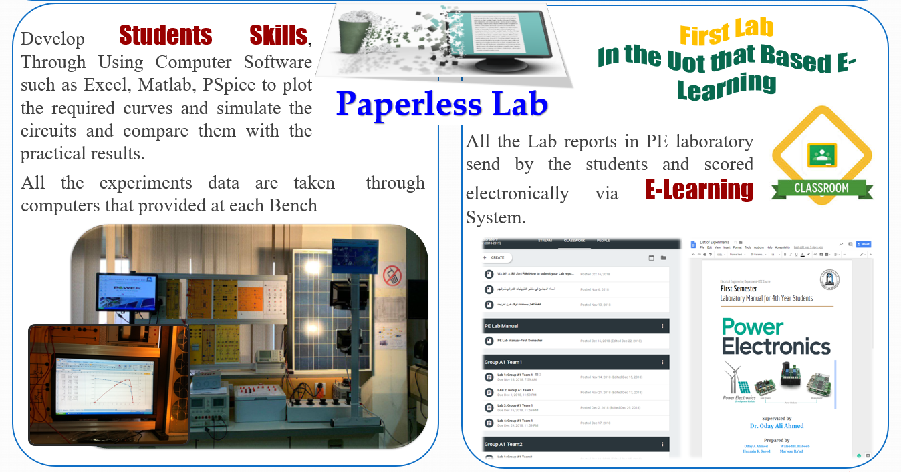
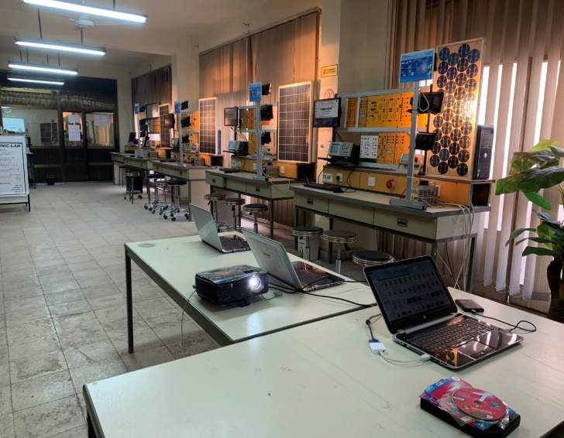
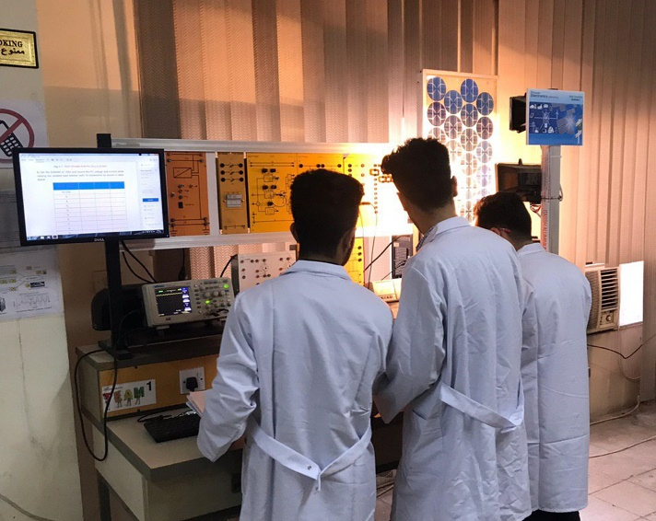
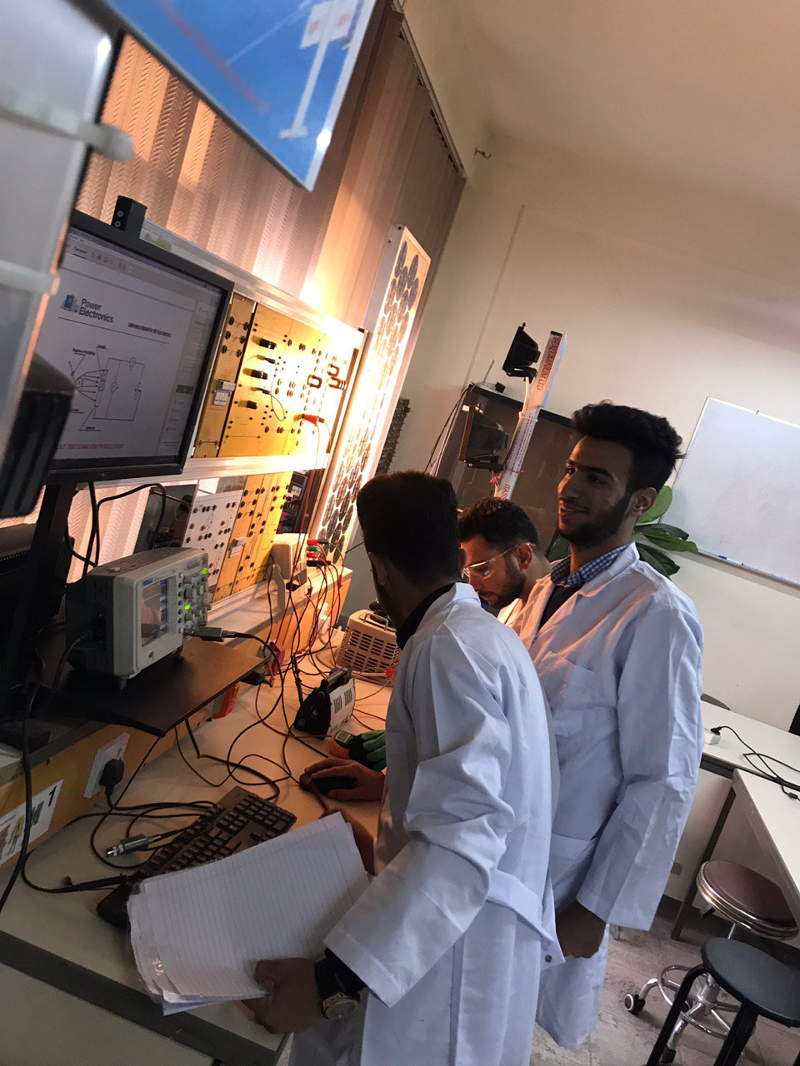
سلم التقييم لمختبر طاقة كهربائية

Slide 19
سلم الدرجات لمختبر طاقة كهربائية
الدرجة الكلية: 10 درجات
Capstone Rubric | ممتاز | جيد | متوسط | ضعيف
الوقت المحدد لتسليم التقرير | تم تسليمه في الوقت المناسب | تأخر تسليمه 6 ساعات | تأخر تسليمه يوما | غير موجود
الدرجات | 1 | 0.75 | 0.5 | 0
صفحة الغلاف | تتضمن اسم الطالب و رقم الفريق, عنوان ورقم التجربة, اسم المدرب, الصفحات مرقمة ما عدا صفحة الغلاف | لا تتضمن اثنين من المعلومات التي يجب ان تحتويها صفحة الغلاف | لا تتضمن ثلاثة من المعلومات التي يجب ان تحتويها صفحة الغلاف | لا تلبي المتطلبات
الدرجات | 0.5 | 0.35 | 0.25 | 0.1
الاشكال والجداول | يتضمن شرحا ورقما لكل شكل وجدول | يتبع التعليمات لكن عددا قليلا من الاشكال والجداول لا تلبي المعايير المطلوبة | غير كامل, يتضمن اما شرحا أو رقما فقط | لا تلبي المتطلبات
الدرجات | 0.75 | 0.5 | 0.25 | 0.1
نموذج التقرير | يستخدم نفس نموذج التقرير الملحق المطلوب لكتابة التقرير | يستخدم نموذج وثيقة جوجل اخرى لكتابة التقرير | يستخدم MS Word لكتابة التقرير | يستخدم PDF او نموذج وسائط اخرى لكتابة القرير
الدرجات | 1 | 0.75 | 0.5 | 0.25

Slide 20
سلم الدرجات لمختبر طاقة كهربائية
Full score:10 points
Capstone Rubric | ممتاز | جيد | متوسط | ضعيف
الوثائق ومهارات البرمجيات | كل الرسوم البيانية مصممة باستخدام وثائق جوجل/مايكروسوفت اكسل والنتائج منظمة بجداول باستخدام وثائق جوجل | غير كامل, بعض الرسوم البيانية والجداول موضوعة بشكل صورة/باليد | غير مرضي, الرسوم البيانية والجداول موضوعة بشكل صورة/باليد | لا تفي بالمتطلبات
الدرجات | 1 | 0.75 | 0.5 | 0.25
المعدات والمكونات المستخدمة | سجلت المعدات المستخدمة خلال تنفيذ التجربة وتم سردها في جدول. | لم يتم تسجيل أحد المعدات المستخدمة خلال تنفيذ التجربة بينما تم استخدام الجدول لسردها. | لم يتم تسجيل أكثر من واحد من المعدات المستخدمة ولم يتم سردها في جدول.. | لا تفي بالمتطلبات
الدرجات | 0.75 | 0.5 | 0.25 | 0.1
الاجراءات | اتباع اجراءات كل خطوة والإجابة على أي من متطلبات كل خطوة | اتباع جيد للخطوات الإجرائية ولكن الطالب لم يجيب على بعض متطلبات كل خطوة | تبرير غير كامل لمتابعة خطوات الإجراء | لا تفي بمتطلبات خطوات إجراء التجربة
الدرجات | 1 | 0.75 | 0.5 | 0.25

Slide 21
سلم الدرجات لمختبر طاقة كهربائية
Full score:10 points
Capstone Rubric | ممتاز | جيد | متوسط | ضعيف
الحسابات والمعادلات المطلوبة | كل الحسابات المتعلقة بالمعادلات الرياضية مكملة ومنظمة في جدول ومكتوبة باستخدام محرر المعادلات | اجوبة جيدة للحسابات ونتائجها منظمة في جداول ولكن لم يستخدم محرر المعادلات لكتابة المعادلة المطلوبة | اجوبة غير كاملة للحسابات المطلوبة ونتائجها غير منظمة في جدول ولم يستخد محرر المعادلات لكتابرالمعادلة المطلوبة | لا تلبي المتطلبات
الدرجات | 2 | 1 | 0.5 | 0
الاستنتاجات والمناقشة | تمت الاجابة على كل الاسئلة في قسم الاستنتاجات والمناقشة بدون غش من الانترنت او من الزملاء الاخرين | تمت الاجابة على على 75% من الاسئلة في قسم الاستنتاجات والمناقشة بدون غش من الانترنت او من الزملاء الاخرين | تمت الاجابة على اقل من 25% من الاسئلة في قسم الاستنتاجات والمناقشة بدون غش من الانترنت او الزملاء الاخرين | هناك غش او لم يتم الاجابة على الاسئلة المطلوبة
الدرجات | 2 | 1 | 0.5 | 0

Slide 22




سلم التقييم واستخدام صف جوجل الدراسي
يسمح صف جوجل الدراسي باستخدام سلم التقييم في بعض النشاطات التي تقبل اعطاء الاسئلة او الاختبارات. يلبي صف جوجل الدراسي كل متطلبات سلم التقييم.
Notes:
What’s important?

Slide 23
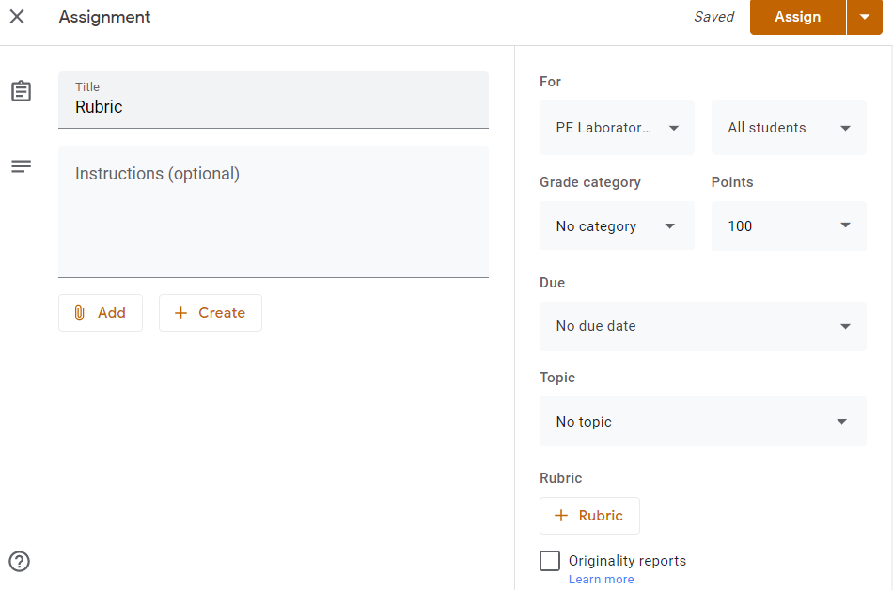
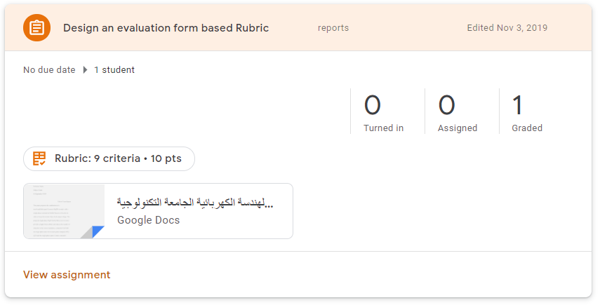
سلم التقييم واستخدام صف جوجل الدراسي
يمكنك انشاء, اعادة استخدام, مشاركة, مراجعة ووضع سلم تقييم لاختبارات الافراد في صف جوجل الدراسي.
يمكنك اعطاء تغذية راجعة مع سلم تقييم يحتوي او لا يحتوي على درجات. يمكن للطلاب رؤية درجاتهم عندما يعيدها المعلم اذا كان سلم التقييم يحتوي على درجات.

Slide 24
يمكن استخدام سلم التقييم لوضع الدرجات باستخدام تطبيقات جوجل التالية
وثائق جوجل Google Docs
جوجل السقراطي Google Socratic
الجريجة العلمية لجوجل Google science Journal
مختبرات جوجل Google Co Lab
سؤال استطلاع

Slide 25
يمكن تصميم نوعي سلم التقييم (التحليلي والدرجة الكلية) في صف جوجل الدراسي
صح
خطأ
سؤال استطلاع

Slide 26

انشاء سلم تقييم في صف جوجل الدراسي خطوة بخطوة

Slide 27
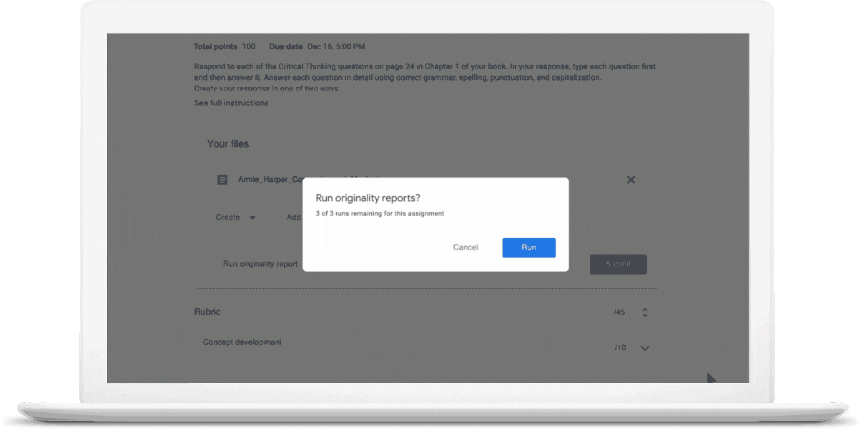
تقرير الاصالة
تقرير الاصالة هو احدى الميزات الجديدة المصممة للكفش عن اصالة عمل الطلاب او استخدام السرقة الادبية في اختباراتهم وفي عملية التعلم في المنصة التعليمية. هذه الميزة التي تدعى تقرير الاصالة, تسمح للمعلمين والطلاب لفحص عملهم والتأكد من تجنب السرقة الادبية من مصادر اخرى

Slide 28
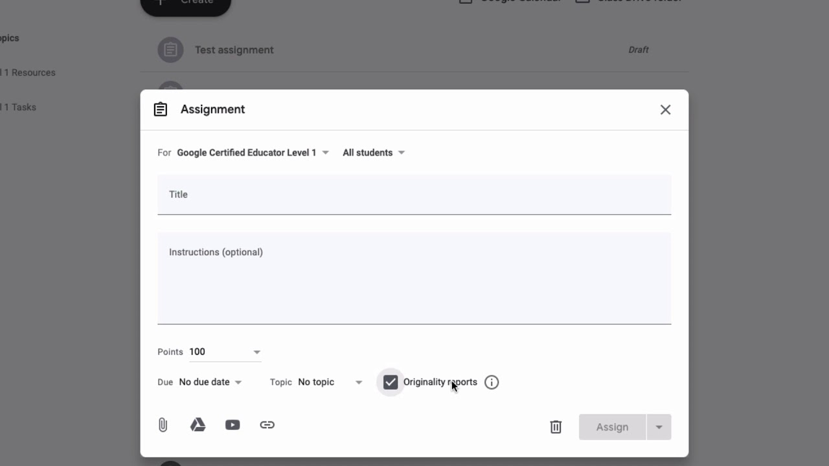
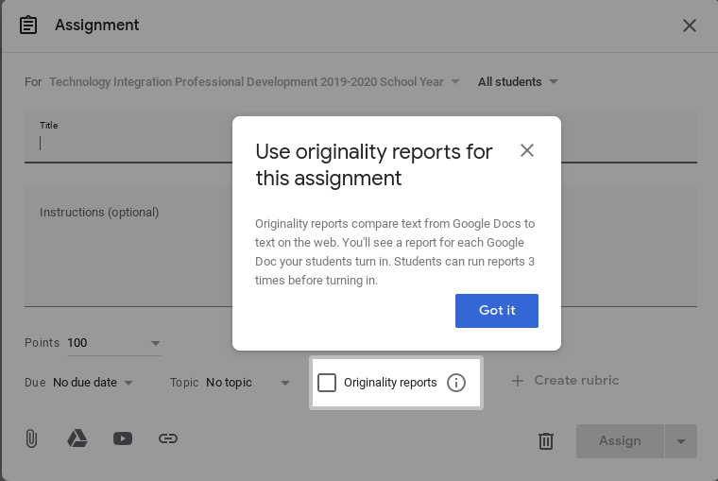
ما الذي يمكننا فعله بتقارير الاصالة
يفحص عمل الطالب ويقارنه بمليارات الصفحات على الانترنت وملايين الكتب
يساعد الطلاب للاحتفاظ باصالة افكارهم
يمكن للجامعات إنشاء مستودع معلومات خاص للاعمال الطلاب السابقة لاستخدام تقارير الأصالة للعثور على التطابقات بين الطلاب
تقارير الاصالة مدمجة في قسم الواجبات في صف جوجل الدراسي. متوفر فقط لمستخدمي جي سويت

Slide 29
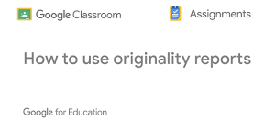
استخدام تقارير الاصالة خطوة بخطوة

Slide 30
الاساتذة الذين يملكون رخصة_________ سيستمرون بالاستمتاع بوصول غير محدود لتقارير الاصالة.
جي سويت للتعليم G Suite for Education
جي سويت انتربرايز G Suite Enterprise
جي سويت للمؤسسات غير الربحية G Suite non-profit
حسابات جي مايل الشخصية
سؤال استطلاع

Slide 31
ملخص التعلم من القسم 2
في حين ان سلم التقييم غير صالحة لكل الدورات, الا انه مناسب تماما للاستخدام في التقييمات النقدية, المشاريع الكبيرة, واختبارات اخرى تتطلب تقييم اداء متعدد الابعاد.
يوفر سلم التقييم وضوحا للطلاب حول المعايير التي ستستخدم لتقييمهم وتضيف شفافية لعملية للتقييم.
يجب على الكلية اخذ نوع الاختبار, معايير الاداء, مستويات الاداء والواصفات بنظر الاعتبار عند تصميم سلم تقييم.
ستطلق جوجل نسختين تجريبيتين لتقارير الاصالة: تطابق المدارس والتدويل. النسختان التجريبيتان متوفرتان للمستخدميم من خلال الصف الدراسي والاختبارات

Slide 32
واجب بيتي!!
الدرس القادم:
الاحد, 21 حزيران, 5:00 – 6:30 مساء
التسجيل وادارة اجتماعات Zoom و مساعد اجتماعات Zoom
الخطوات القادمة

